Slide 1
光照模型实验

Slide 2
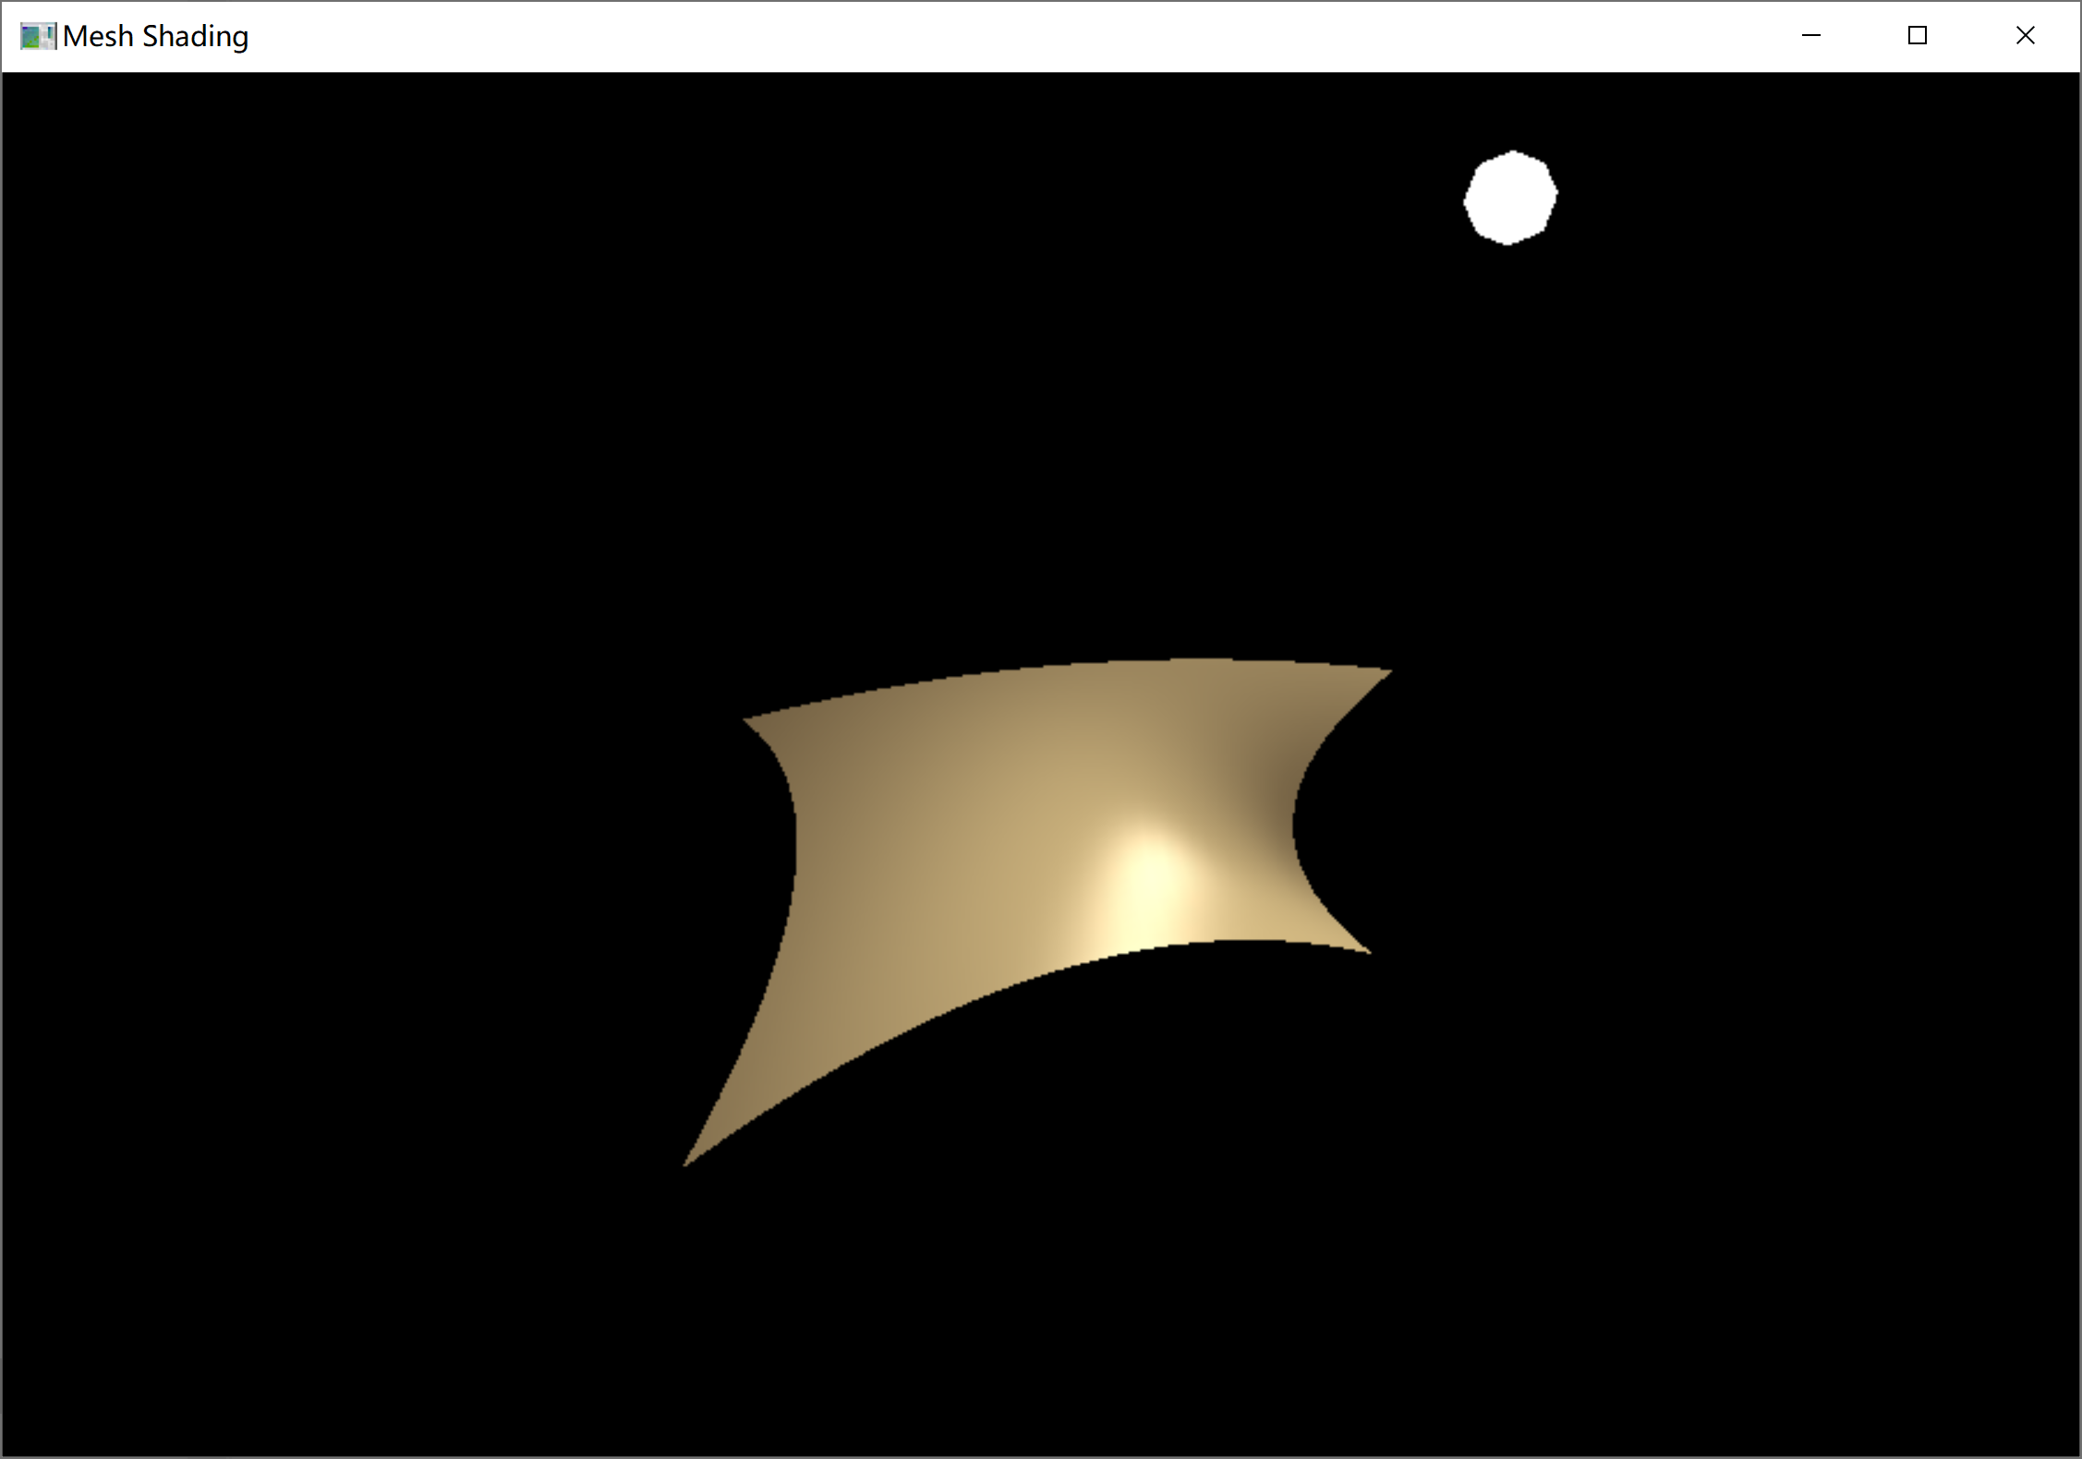
作业要求：
绘制一个Bezier曲面, 利用 Phong光照模型生成曲面的明暗效果。
shadingdemo文件夹里有一个已经实现的demo

Slide 3
涉及到的知识：
Bezier曲面的定义
简单光照明模型(Phong模型）

Slide 4
实验内容
计算Bezier曲面上一些采样点，把这些点连成一个三角形网格M.
利用Phong光照模型计算网格M上所有顶点的颜色，绘制该网格曲面.
网格曲面的绘制过程为依次绘制网格曲面的每一个三角形。
绘制一个三角形时，要指定每一个顶点的颜色，（顶点颜色即采用Phong模型计算出的颜色。）
指定一个顶点的颜色 glColor3f(r,g,b);

Slide 5
实验内容
本程序使用glut库，简化程序界面和交互操作的编写，glut的文件夹 glutdlls37beta.
将glut的dll文件拷贝到程序的debug或者release 目录下（或者系统目录（system32或者SysWOW64））程序才能正常运行.

Slide 6
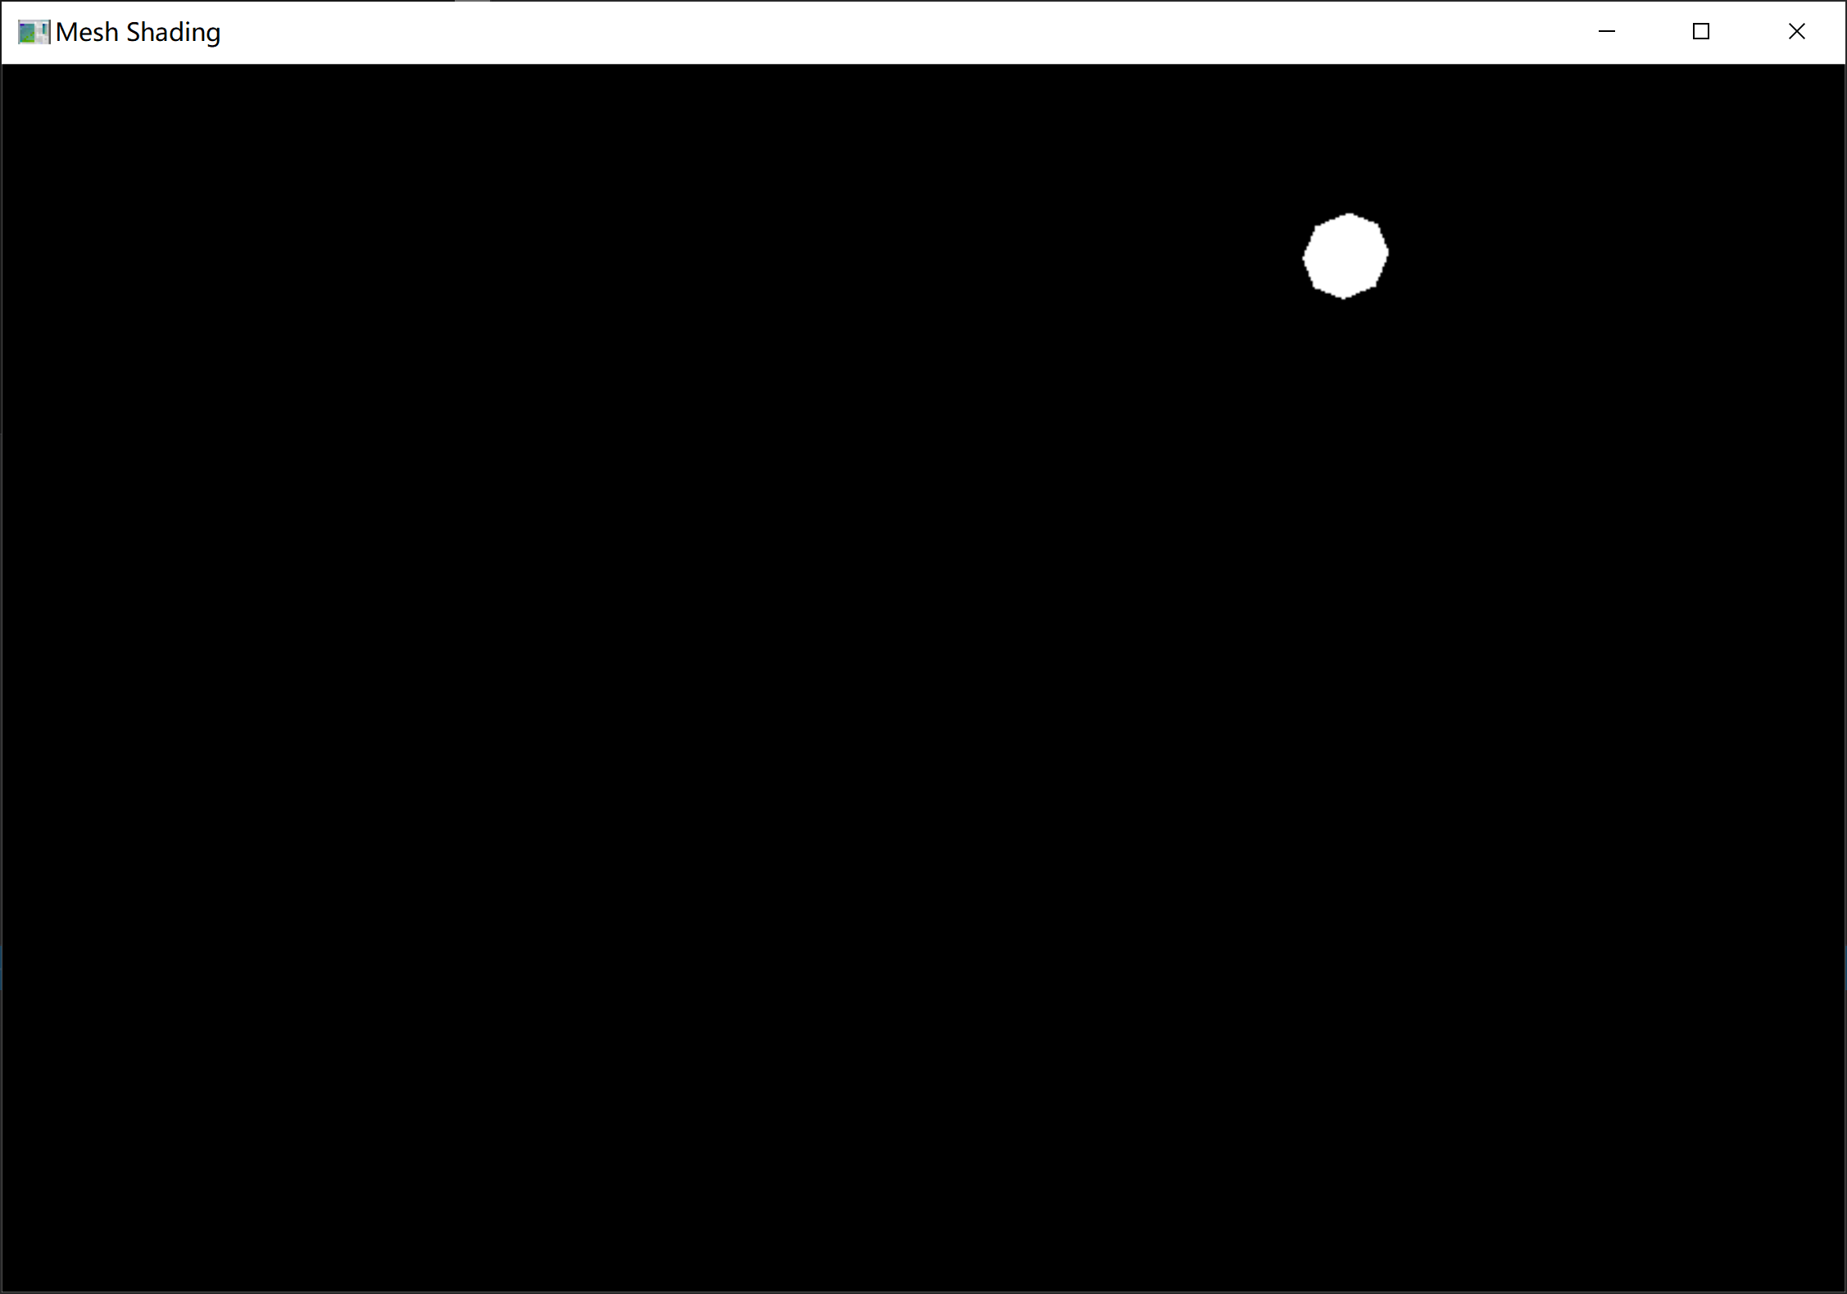
实验内容
程序的框架已经写好，运行结果如图(VS 2019)

Slide 7
程序中的变量说明：Phong模型相关的参数
GLfloat vertices[MAXNUMV][3]; 存放Bezier曲面控制网格的顶点
GLfloat normals[MAXNUMV][3]; 存放控制网格顶点上的法向
GLfloat colors[MAXNUMV][3]; 用来存放利用光照模型计算出的顶点上的颜色
int indices[MAXNUMT][3]; 三角形的顶点的索引号，在已有代码里用到，作业里不需使用。

Slide 8
程序中的变量说明：Phong模型相关的参数
GLfloat ambient[] = { .22, .15, .10, 1.}; 环境光的系数
GLfloat diffuse[] = { .89, .82, .58,1.};
漫反射的系数
GLfloat specular[] = {.5, .5, .5, 1.};
镜面反射的系数
float shininess= 120.0f;
镜面反射的汇聚系数（就是cos（）n次方的那个n）

Slide 9
程序中的变量说明：Phong模型相关的参数
GLfloat light_ambient[] = { 0.7, 0.7, 0.7, 1.};
环境光的强度
GLfloat light_diffuse0[] = { 0.8, .8, 0.8, 1.};
漫反射光的强度
GLfloat light_specular0[] = { 0.7, .7, 0.7, 1.}; 镜面反射光的强度
GLfloat light_position0[] = { 0.5, 0.5, 1.0, 1.0}; 光源的位置
r,g,b分量要分别计算

Slide 10
程序中的变量说明：Bezier曲面相关的参数
Bezier曲面的控制网格是 3 by 3
P00, P01, P02
P10, P11, P12
P20, P21, P22
控制点保存在数组里
Px[9]={P00x, P01x, P02x, P10x, P11x, P12x, P20x, P21x,P22x}
Py[9]={P00y, P01y, P02y, P10y, P11y, P12y, P20y, P21y,P22y}
Pz[9]={P00z, P01z, P02z, P10z, P11z, P12z, P20z, P21z,P22z}

Slide 11
程序中的变量说明：Bezier曲面相关的参数
程序给出了曲面控制点的位置
double Px[9]={-0.5, 0.1, 0.5, -0.5, 0.2, 0.5, -0.5, 0.1, 0.5 };
double Py[9]= {0.1, 0.4, 0.1, -0.2, 0.2, -0.2 , -0.6, -0.4, -0.3};
double Pz[9] ={-0.2, 0.1, 0.3, 0.2, 0.3, 0.2, 0.3, 0.5, 0.1};

Slide 12
实验内容
实验需要完成以下函数
1）surfacepoint() ，用来计算Bezier 曲面上的点。
2）phong() ，用Phong光照明模型计算顶点的颜色。
3) DrawFace() ，绘制曲面。

Slide 13
实验内容
实验结果

